Slide 1
Priporočila za vključevanje raziskovalcev v procese upravljanja z raziskovalnimi podatki The 6 Pillars of Engaging Researchers in Research Data Management (RDM)
Miro Pušnik, CTK
februar 2021

Slide 2
Problemi
RDM je sorazmerno zapleten postopek.
Slabo poznavanje načel FAIR med raziskovalci.
Politike financerjev vse bolj zahtevajo deljenje podatkov po načelih FAIR.
Infrastruktura za RDM še ni v celoti vzpostavljena.
Ni internih aktov (pravilniki, interne politike, strategije…).
Nejasna vloga pomena RD pri vrednotenju raziskovalnega dela.

Slide 3
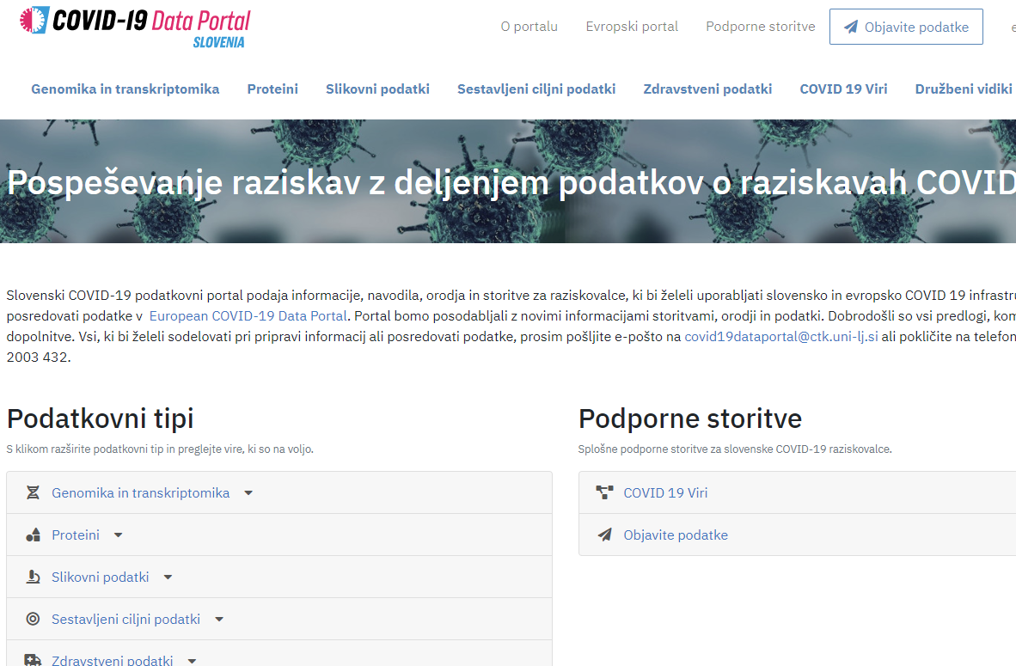
Izkušnje CTK na tem področju
Pomembnost jasno zapisanih pravil, zahtev ali politik.
Pomen osebnega pristopa
do raziskovalcev.
SICRIS kot prednost Slovenije.
Vloga RDM pri vrednotenju
raziskovalnega dela.
Pomen nacionalne odprte
infrastrukture na področju RDM.

Slide 4
LIBER (Ligue des Bibliothèques Européennes de Recherche)
Strokovno združenje evropskih raziskovalnih knjižnic.
Ustanovitev leta 1971.
Več kot 400 nacionalnih, univerzitetnih in drugih raziskovalnih knjižnic iz več kot 40 držav.
LIBER si prizadeva zastopati interese evropskih raziskovalnih knjižnic in njihovih univerz in ter raziskovalcev.
Več o LIBER www.libereurope.eu.

Slide 5
The 6 Pillars of Engaging Researchers in Research Data Management (RDM)
Delovna skupina LIBER Research Data Management (RDM).
RDM predstavlja pomemben steber v strategiji LIBER 2018-2022.
Cilj tega dokumenta so praktične smernice za knjižnice pri vključevanju raziskovalcev v RDM.
https://libereurope.eu/wp-content/uploads/2020/12/The-6-Pillars-of-Engaging-Researchers-in-Research-Data-Management-RDM.pdf
Priporočila, namenjena vodstvom institucij, knjižnicam in podpornim centrom.

Slide 6
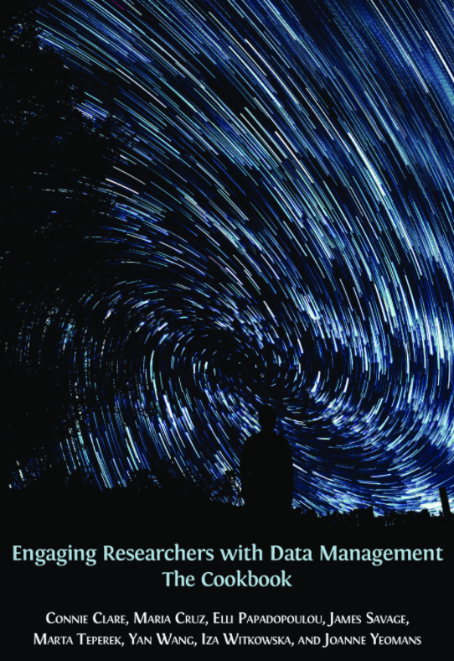
Engaging Researchers with Data Management: The Cookbook (Claire et al., 2019)
24 študij praktičnih primerov vključevanja raziskovalcev v RDM:
https://www.openbookpublishers.com/product/1080

Slide 7
1. Spodbujanje vključevanja raziskovalcev v razvoj institucionalnih politik RDM
Sodelujte z vodstvom, oddelkom za informacijsko tehnologijo in raziskovalci pri vzpostavitvi različnih storitev RDM, ki jih lahko nudi in izvaja knjižnica.
Ponudite svoje strokovno znanje v zvezi z metapodatki in hrambo podatkov in splošno znanje s področja odprte znanosti.
Vključujte raziskovalce v oblikovanje institucionalne politike RDM.
Zagotovite, da bodo v institucionalni politiki aktivnosti na področju RDM prepoznane kot dejavnik za karierno napredovanje.
Uporabite vsako priložnost, da raziskovalcem predstavite primere praktičnih konceptov in dobrih praks RDM ter spodbujajte splošno ozaveščenost o politiki RDM.

Slide 8
2. Aktivno sodelovanje z raziskovalno skupnostjo
Spoznajte organizacijsko strukturo vaše ustanove.
V procese povezovanja aktivno vključite knjižničarje-specialiste za posamezna znanstvena področja.
Vseskozi razvijajte mrežo raziskovalcev in osebja, povezanega z RDM.
Prepoznajte primere dobre prakse in jih promovirajte. Vključujte dobre prakse v vaše storitve.
Kolikor je mogoče, uporabljajte jezik končnih uporabnikov, v tem primeru raziskovalcev.

Slide 9
2. Aktivno sodelovanje z raziskovalno skupnostjo - nadaljevanje
Podprite in predstavite vlogo zagovornikov RDM in strokovnjakov, ki imajo vlogo pri RDM (podatkovni stewardi, podatkovni knjižničarji).
Dajte raziskovalni skupnosti aktivno vlogo, npr. vključite predstavnike skupnosti neposredno v načrtovanje in vzpostavitev novih storitev na področju RDM, preizkusite svoje ideje s skupnostjo, dajte prednost in podporo dejavnosti, ki jih vodi skupnost, spodbudite skupnost, da prevzame vodilno vlogo.
Prisluhnite kritikam in pomislekom. Vzpostavljajte nove kreativne načine za zbiranje povratnih informacij, npr. raziskave, ankete, igre…

Slide 10
3. Aktivno vključevanje raziskovalcev na začetku kariere
Obrnite se na doktorske študente (prek delavnic, poštnih seznamov, družbenih omrežij itd.) in jim pojasnite pomen dobrih praks RDM.
Prepoznajte potrebe raziskovalcev na začetku kariere in njihove potrebe ter jih preslikajte v kontekst RDM.
Organizirajte usposabljanja o RDM, posebej namenjena študentom na doktorskem študiju, raziskovalcem na začetku kariere in njihovim mentorjem.
Povežite starejše raziskovalce, ki uporabljajo dobre prakse na področju RDM) s študenti na doktorskem študiju in raziskovalci na začetku kariere.

Slide 11
4. Vzpostavitev komunikacije med raziskovalci s sodelovanjem in podporo podatkovnih stewardov
Podatkovni stewardi: strokovnjaki za posamezna znanstvena področja, ki pokrivajo različne vidike RDM v raziskovalnih organizacijah, raziskovalnih skupinah, podporo pa dajejo tudi posameznim raziskovalcem.
Priprava načrta ravnanja z raziskovalnimi podatki, priprava podatkov za objavo itd.
Podatkovni stewardi niso podatkovni knjižničarji, a z njimi tesno sodelujejo.
Podatkovni stewardi morajo poznati zahteve raziskovalne organizacije glede RDM.

Slide 12
4. Vzpostavitev komunikacije med raziskovalci s sodelovanjem in podporo podatkovnih stewardov - nadaljevanje
Usposobljeni podatkovni stewardi naj bodo povezani in seznanjeni z različnimi storitvami, kot so na primer storitve knjižnice, IT storitve, storitve pravne službe, projektnih pisarn itd.
Podatkovni stewardi v izbrani raziskovalni organizaciji naj bodo povezani med sabo, da lahko uspešno povezujejo raziskovalce med fakultetami, oddelki ali raziskovalnimi skupinami.
Za obvestila in novice v zvezi z RDM uporabite različne komunikacijske kanale, od udeležbe na internih srečanjih, spletnih predstavitev do dobro razvite splošne spletne prisotnosti.

Slide 13
5. Usposabljanje za RDM
Določite izvajalce usposabljanja – podatkovne stewarde , ki pomagajo raziskovalcem in jih usposabljajo.
Usmerite podporno osebje in raziskovalce na obstoječe vire za usposabljanje na področju RDM, ki so prosto dostopni.
Zagotovite, da so storitve podatkovnih stewardov raziskovalcem enostavno dostopne.
Zagotovite, da podatkovni stewardi poznajo raziskovalna področja, na katerih podpirajo raziskovalce.

Slide 14
5. Učinkovita komunikacija
Spoznajte komunikacijsko krajino vaše institucije, vloge, orodja za komunikacijo in uporabljeni jezik.
Pridobite dostop do ustreznih novic in poštnih seznamov. S končnimi uporabniki se povežite tudi preko družbenih omrežij.
Bodite na tekočem s povezovanjem s problematiko na tem področju, z različnimi iniciativami in smernicami.
Prepričajte se, da so vaše informacije točne.
Bodite vidni na spletnem mestu svoje institucije. Prepričajte se, da so vase spletne strani enostavno dostopne, najdljive in posodobljene.

Slide 15
5. Učinkovita komunikacija - nadaljevanje
Raziskovalci se pogosto ukvarjajo z RDM šele, kadar storitev dejansko potrebujejo. Pripravite svojo komunikacija v tej situaciji.
Vnaprej načrtujte svoja dejanja (čas, vire, orodja, zainteresirani deležniki, končni uporabniki).
Jezik in raven informacij prilagodite končnim uporabnikom.
Začnite z majhnimi koraki in postopno gradite storitve. Pri tem upoštevajte spremembe na področju RDM.
Seznanite se z dobrimi praksami in jih implementirajte. Dostopnih je veliko praktičnih primerov rešitev.

Slide 16
Zaključek
Kdo so deležniki pri RDM v raziskovalni organizaciji?
Vprašanje institucionalnih podlag za RDM – politike, pravilniki itd.?
Vloga in usposabljanje podatkovnih stewardov?
Vloga knjižnic?
Razvoj potrebne infrastrukture?

